Slide 1
Acceso Indirecto
Y repaso de otros métodos de acceso a memoria
ARQUITECTURA Y ORGANIZACIÓN DE COMPUTADORES
Sesión 6
Laboratorio
daniel.leon@ufv.es

Slide 2
Direccionamiento
Métodos de acceso a memoria de datos en PIC16:
  Implícito
  Inmediato
  Directo
  Indirecto

Slide 3
Acceso Implícito
En acceso implícito, el operando forma parte de la propia definición de la operación y no hay que especificarlo.
  clrwdt (borra el timer de reseteo automático)
  return (vuelve a la dirección contenida en la cabeza de la pila)

Slide 4
Acceso Inmediato
En acceso inmediato, el operando se toma de la propia instrucción, es decir, es una parte de los 14 bits que conforman la instrucción.
  andlw 0xF0 : 11 1001 1111 0000 - 0x0F es el dato
  andlw 0x35 : 11 1001 0011 0101 - 0x35 es el dato

Slide 5
Acceso Directo
En acceso directo, la instrucción incluye la dirección de memoria donde se encuentra el dato
  movf 0x70, w : 00 1000 0111 0000 - el dato está en el registro 0x70
  movf 0x35, w : 11 1001 0011 0101 - el dato está en el registro 0x35

Slide 6
Acceso Indirecto
En acceso indirecto, la instrucción incluye la dirección donde se encuentra la dirección de memoria donde está el dato
movf INDF, w : - el dato está en el el GPR que indique INDF
Ejemplo: INDF tiene un 0x30
En 0x30 hay un 0x40 ← Este es el dato
→ Cambiando el valor de INDF
se accede a otro dato distinto
0x30
0x40
Dato es
0x40
SFR 0x00
GPR 0x30
INDF es 0x00
En PIC16

Slide 7
Sumar 64 valores en memoria ram
Sumar 64 valores con acceso directo y con indirecto.
  Suma en 0x20 los valores de 0x30 a 0x6F
128
palabras
11
palabras
    ACCESO DIRECTO
      movf 0x30, w
      addwf 0x20
      movf 0x31, w
      addwf 0x20
      movf 0x32, w
      addwf 0x20
      movf 0x33, w
      addwf 0x20
      …... Tras 126 instrucciones
      movf 0x6F, w
      addwf 0x20
      ; SUMADO!
    ACCESO INDIRECTO
      movlw 0x30+.64
      movwf 0x21
      movlw 0x30
      movwf FSR
  L1 movf INDF, w
      addwf 0x20
      incf FSR
      movf FSR, w
      subwf 0x21, w
      btfss STATUS, Z
      goto L1
      ; SUMADO!
1/4
velocidad

Slide 8
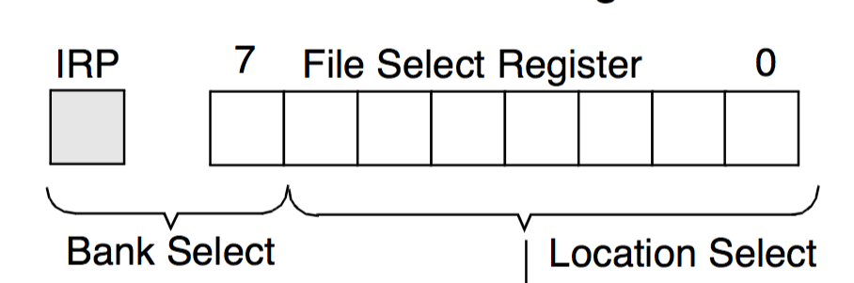
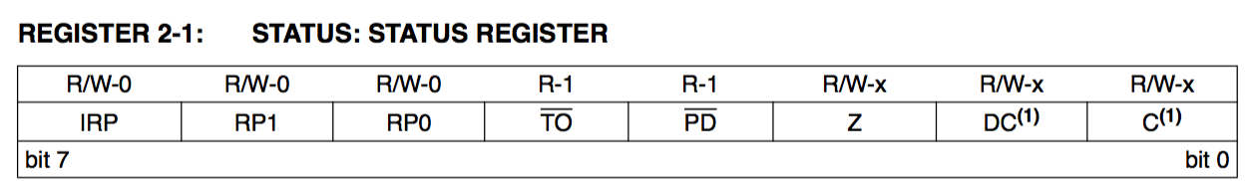
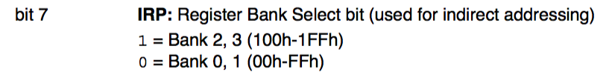
INDF ← IRP ++ FSR
¿Cómo se compone INDF?
  A partir del registro FSR (8 bits menos significativos de INDF)
  y con el bit IRP del registro STATUS (para el bit más significativo de INDF)
  Esto nos da un direccionamiento de 9bits: 512 Bytes.

Slide 9
Como se usa el direccionamiento indirecto
En cualquier instrucción que admita un File Register como argumento.
  Establecer IRP (si hace falta).
  Cargar FSR con el puntero al dato.
  Utilizar “INDF” como registro en la instrucción
  Borrar memoria
  0x30 y 0x31
  movlw 0x30
  movwf FSR
  clrf INDF
  incf FSR
  clrf INDF
  Sumar 1 a memoria
  0x30 y 0x31
  movlw 0x30
  movwf FSR
  incf INDF
  incf FSR
  incf INDF
  Sumar las memorias
  0x30 y 0x31
  movlw 0x30
  movwf FSR
  movf INDF,w
  incf FSR
  addwf INDF, w

